Slide 1
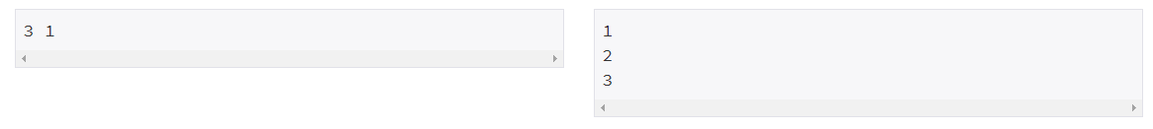
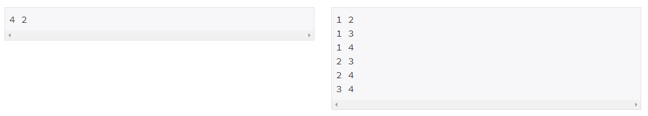
N과 M(2) 15650번 - DFS와 백트래킹
문제
자연수 N과 M이 주어졌을 때,
아래 조건을 만족하는 길이가 M인 수열을 모두 구하는 프로그램을 작성하시오.
1부터 N까지 자연수 중에서 중복 없이 M개를 고른 수열
고른 수열은 오름차순이어야 한다.
입력
N(수열) – 1,2,3,4
M(길이) - 4
N – 1,2,3
M(길이) - 1
N – 1,2,3,4
M(길이) - 2

Slide 2
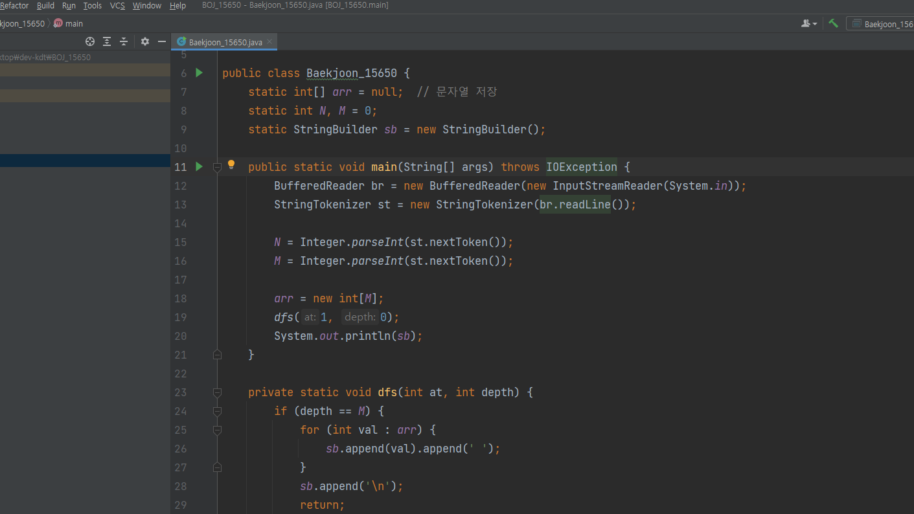
기본적으로 입출력 클래스는 java.io 라는 패키지에 있다.
그리고 반드시 예외처리를 해주어야 한다.
try-catch 문으로 예외를 처리해주어도 되고
위 처럼 메소드에 throws IOException 으로 처리해줘도 된다.

Slide 3
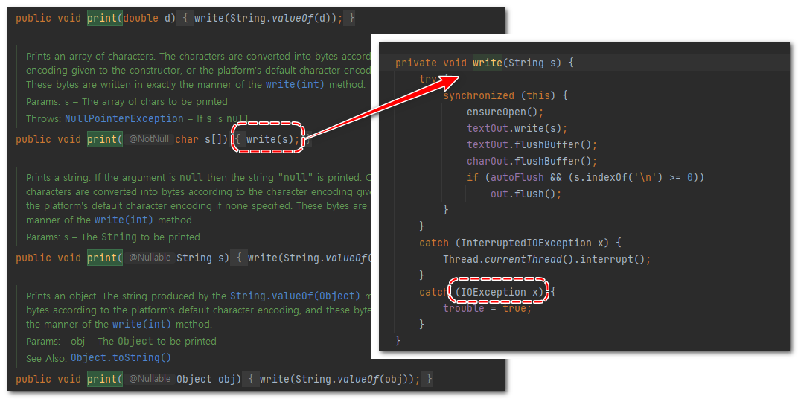
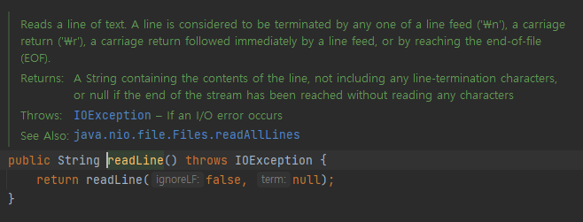
Scanner 나 System.out.print 메소드의 경우 해당 메소드 안에서
자체적으로 예외처리를 하기 때문에 예외처리를 해줄 필요가 없었지만
기본적으로 io 패키지는 IOException 이라는 예외를 던지기 때문에
이를 처리해주어야 정상적으로 컴파일된다.

Slide 4
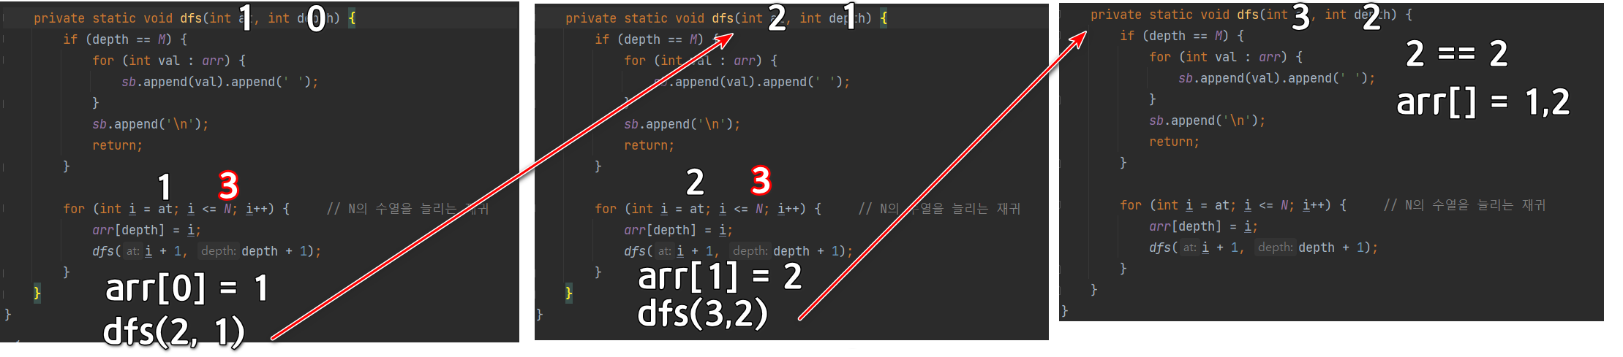
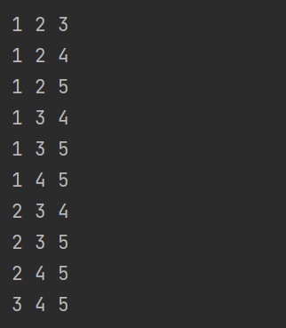
입력값: 5 3
[1][0]
[2][1]
[3][2]
[4][2]
[5][2]
[3][0]
[4][1]
[5][2]
[4][0]
[5][1]
[2][0]
[3][1]
[4][2]
[5][2]
[3][1]
[4][2]
[5][2]
[4][1]
[5][2]
[5][1]
[5][1]
[4][1]
[5][2]
[5][1]

Slide 5
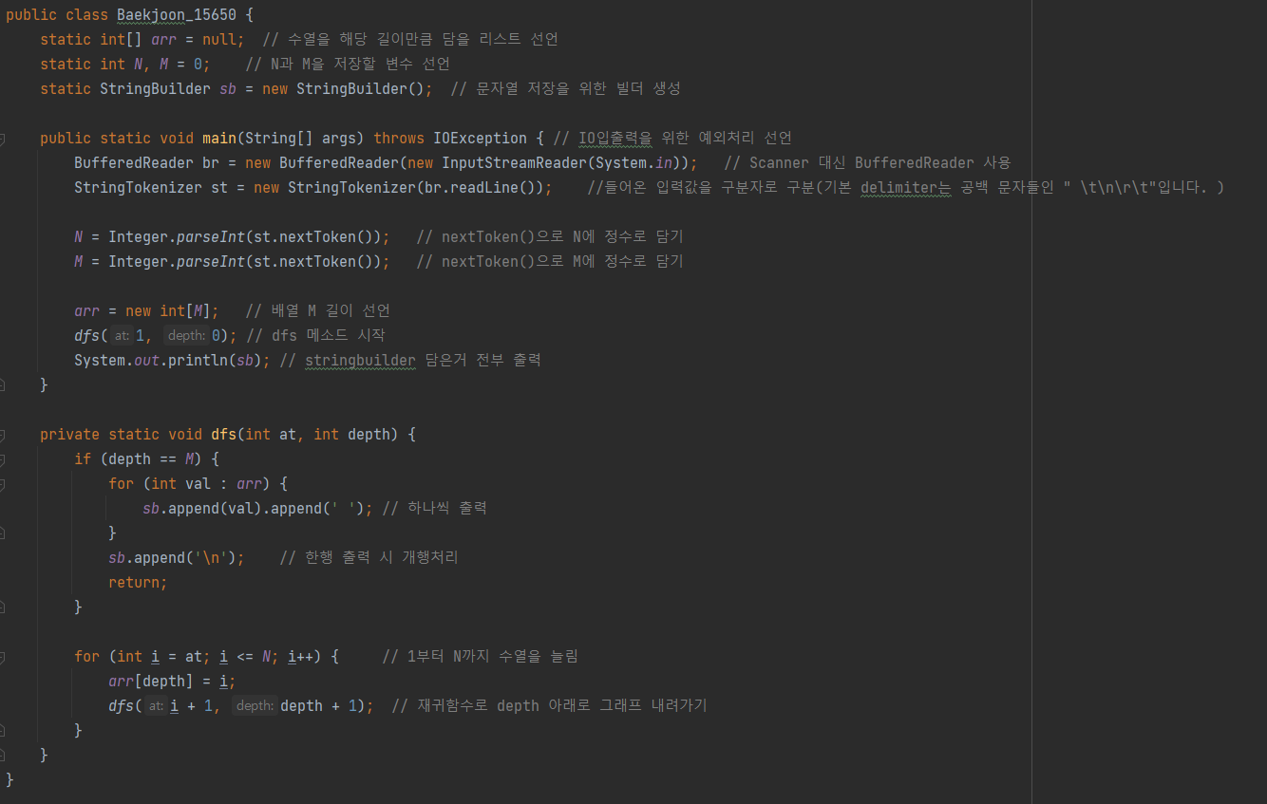

Slide 6
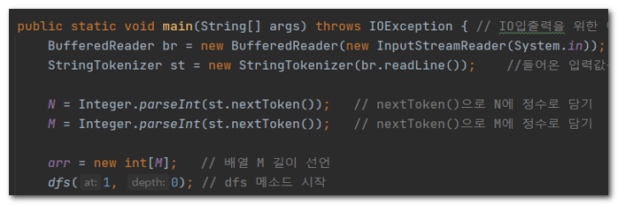
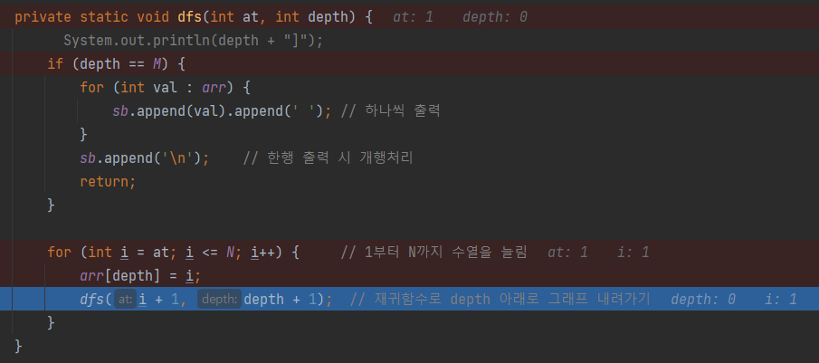
입력값: 3 1
출력값
1
2
3
1, 0
0 == 1

Slide 7
입력값: 3 1
출력값
1
2, 1
1 == 1
i = 1
1
1

Slide 8
입력값: 3 1
출력값
1
2, 1
1 == 1
i = 1
1
1

Slide 9
입력값: 3 1
출력값
1
2, 1
1 == 1
i = 1
1
1

Slide 10
입력값: 3 1
출력값
1
1, 0
0 == 1
2
2

Slide 11
입력값: 3 1
출력값
1
2
3
1
1 == 1
i = 2
2
2

Slide 12
입력값: 3 1
출력값
1
2
3
3

Slide 13
입력값: 3 1
출력값
1
2
3
4
1
1 == 1
i = 3
3

